Slide 1
Le cadre institutionnel
Un des attendus de fin de Cycle 2 - étude de la langue – page 19
Raisonner pour réaliser les accords dans le groupe nominal (déterminant, nom, adjectif) […]
Mêmes attendus 2015/2018
Maitriser l’orthographe grammaticale de base
Connaissances et compétences associées – Page 21
Comprendre
le fonctionnement du groupe nominal dans la phrase
la notion de « chaine d’accords »

Slide 2
L’étude de la langue au cycle 2
L’orthographe
La grammaire
Le lexique
- Maitriser l’orthographe grammaticale de base
-s’initier à l’orthographe lexicale
- Se repérer dans la phrase simple
- Enrichir le lexique
Maitriser les relations entre l’oral et l’écrit
Au service de la lecture et de l’écriture
Principes généraux pour l’étude de la langue
Chaque semaine, l’étude de la langue demande de gérer un faisceau d’activités pédagogiques
Des activités de recherche
Des activités collectives courtes et régulières de réinvestissement
De situations de structuration
http://cache.media.eduscol.education.fr/file/Etude_de_la_langue/30/8/RA16_C2C3_FRA_4_principes-generaux_636308.pdf

Slide 3
Les principes de l’étude de la langue
L’étude de la langue fait appel à la fois à la mémorisation et au raisonnement. Les élèves doivent apprendre conjointement à :
Mémoriser
des faits de langue stables
(analogies morphologique, marques verbales régulières, marques de nombre, …)
Raisonner
Pour gérer les variations (par comparaison, remplacement, analogies, …)
Utiliser des outils de référence
Répertoires construits en classe, des outils usuels, …
Principes généraux pour l’étude de la langue
http://cache.media.eduscol.education.fr/file/Etude_de_la_langue/30/8/RA16_C2C3_FRA_4_principes-generaux_636308.pdf

Slide 4
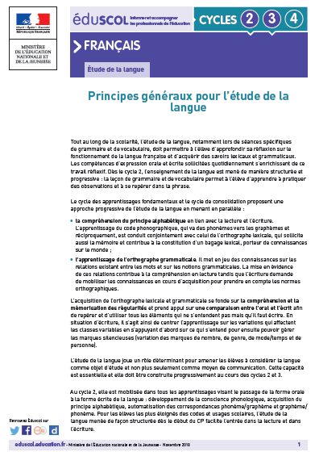
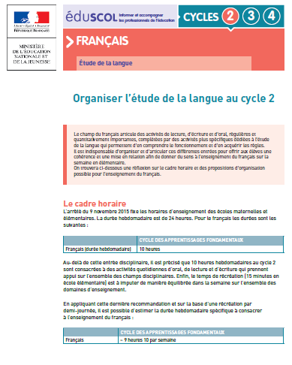
Les documents Eduscol

